Slide 1
포니부하곰
나눔스퀘어

Slide 2
목차
01
02
03
04
팀소개
주제 및 현황
프로젝트 수행 목표
Context/Use Case
Diagrams
05
06
07
Architectural Model
Process
Model
수행 계획 및
추진 전략

Slide 3
01
팀소개

Slide 4
01.
팀소개
3조
소프트웨어 공학 구글 대구점
소프트웨어 공학 구글 대구점

Slide 5
01.
팀소개
소프트웨어 공학 구글 대구점
이름:
담당:
이름:
담당:
이름:
담당:
이름:
담당:

Slide 6
02
주제 및 현황

Slide 7


02.
주제 및 현황
수업내용 최대로 활용할 수 있는 객체지향 언어
Multi-User 시스템 requirement
팀원들의 기존 경험과 능력
Java 바탕의 새로운 Management System

Slide 8
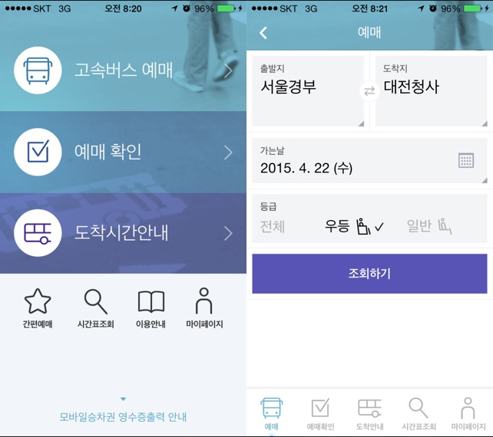
02.
주제 및 현황
버스 예약 Management System
영감: 고속버스 앱

Slide 9
03
프로젝트 수행 목표

Slide 10
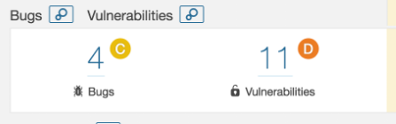
03.
프로젝트 수행 목표
50% 감소

Slide 11
04
Context & Use Case Diagrams

Slide 12
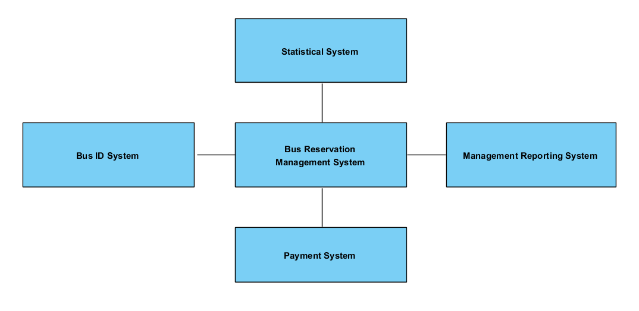
04.
Context & Use Case Diagrams
Context Diagram

Slide 13
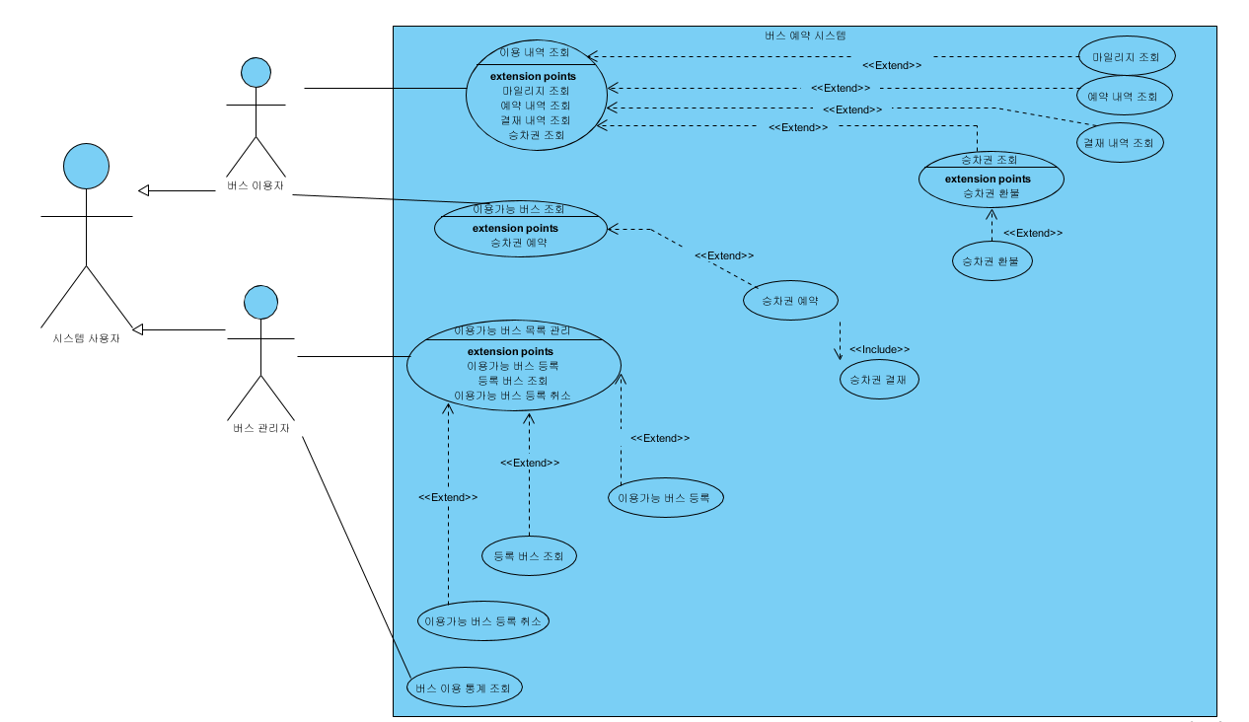
04.
Context & Use Case Diagrams
Use Case Diagram

Slide 14
05
Architectural Model

Slide 15
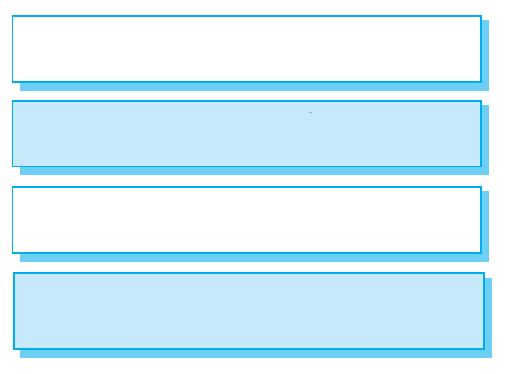
05.
Architectural Model
Layered Architecture
User Interface (I/O)
인증 입력 유효성 검사
유저관리 예약기능 버스관리
Database Management System

Slide 16
06
Process Model

Slide 17
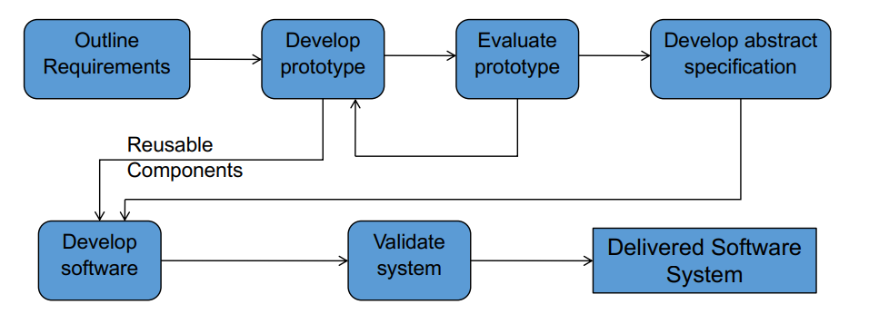
06.
Process Model
Throwaway(rapid) Prototyping Model

Slide 18
06.
Process Model
Throwaway(rapid) Prototyping Model
선택 사유
기존의 프로젝트를 사용X → 새로운 프로젝트로 시작
프로젝트를 개선해나가는 과제에 부합

Slide 19
07
수행계획 및 추진전략

Slide 20
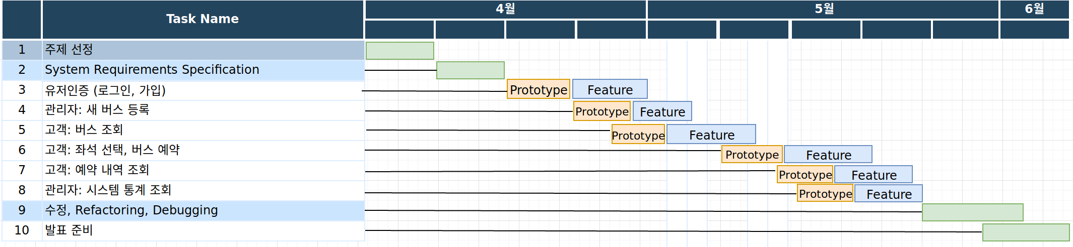
07.
수행계획 및 추진전략
Throw-Away Prototyping

Slide 21



07.
수행계획 및 추진전략
추진전략

Slide 22
Q&A

Slide 23
Thank you

